Slide 1
ĐỀ TỐT NGHIỆP

Slide 2
Y15-L1

Slide 3
Bệnh nhân nam 58 tuổi, đau thượng vị 2 ngày, kèm vàng da, tiểu vàng sậm, không sốt, không ói, tiêu bình thường. Tiền sử chưa ghi nhận bất thường. Tỉnh, tiếp xúc tốt; mạch 98 lần/phút, huyết áp 110/60 mmHg, nhiệt độ 37,40C, thở 20 lần/phút, SpO2 96%, củng mạc mắt vàng. Bụng mềm ấn đau thượng vị, không đề kháng, không sờ được túi mật. Xét nghiệm máu: bạch cầu 11.2 G/L; bilirubin TP 3.4 mg/dL; INR 1.1, tiểu cầu 240 G/L. MSCT bụng chậu có cản quang: túi mật căng 84x110 mm, vách 2 mm, thành bắt thuốc đều, lòng không sỏi, ống mật chủ đường kính 11 mm, lòng có 1 sỏi 9 mm. Theo Tokyo guideline 2018, chẩn đoán là gì?
Viêm đường mật cấp do sỏi, chưa phân độ được
Viêm đường mật cấp do sỏi, độ I
Viêm đường mật cấp do sỏi, độ III
Viêm đường mật cấp do sỏi, độ II
Notes:
A.

Slide 4
Bệnh nhân nữ 86 tuổi, đau thượng vị 4 ngày, sốt, tiêu tiểu bình thường. Tiền sử: sỏi ống mật chủ, được ERCP lấy sỏi 2 lần năm 2002 và 2011. Tỉnh táo, sinh hiệu ổn, không vàng mắt, bụng mềm ấn đau thượng vị, không đề kháng. MRCP: Ống mật chủ đường kính 14 mm, lòng có 3 sỏi 5-10 mm, đường mật trong gan 2 bên không sỏi, không u, túi mật vách không dày, lòng không gì lạ. Xử trí phù hợp nhất là gì?
ERCP lấy sỏi ống mật chủ
PTBD sau đó lấy sỏi qua da
Phẫu thuật nội soi mở ống mật chủ lấy sỏi dẫn lưu Kehr
Làm mật ruột da vì sỏi tái phát nhiều lần
Notes:
A

Slide 5
Bệnh nhân nữ 41 tuổi, đau dưới sườn phải 1 tháng nay, thỉnh thoảng đau quặn cơn vùng dưới sườn phải, sau ăn 15 phút, nhất là sau ăn dầu mỡ, đau kéo dài khoảng 1-2 giờ rồi tự hết, đau lan bả vai phải, kèm theo buồn nôn nhưng không nôn, không sốt, tiểu vàng trong, đại tiện phân vàng. Tỉnh, sinh hiệu ổn, không vàng mắt, bụng mềm, ấn không đau. Cách nay 2 tuần, bệnh nhân được siêu âm bụng và nội soi dạ dày ở tuyến trước. Siêu âm bụng: túi mật không căng, lòng không gì lạ; đường mật trong và ngoài gan không dãn, không sỏi. Nội soi dạ dày: viêm sung huyết hang môn vị, H.pylori (-). Xét nghiệm máu trong giới hạn bình thường. Chỉ định cận lâm sàng phù hợp là gì?
MRCP để khảo sát sỏi túi mật
MSCT bụng chậu có cản quang để khảo sát sỏi túi mật.
Nội soi dạ dày lại để đánh giá viêm dạ dày
Siêu âm bụng lại lần 2 để khảo sát sỏi túi mật
Notes:
D

Slide 6
Bệnh nhân nữ 64 tuổi, đau thượng vị lan sau lưng 2 ngày nay, không sốt, ói thức ăn 2 lần, sau ói không giảm đau, tiêu tiểu bình thường. Tiền sử: chưa ghi nhận bất thường. Tỉnh, tiếp xúc tốt; mạch 93 lần/phút, huyết áp 130/70 mmHg, nhiệt độ 37,50C, thở 20 lần/phút, SpO2 98%, củng mạc mắt không vàng. Bụng mềm ấn đau thượng vị, không đề kháng, không sờ được túi mật. MSCT bụng chậu ghi nhận: túi mật vách 3 mm, bắt thuốc đều, lòng nhiều sỏi 4-10 mm; đường mật trong và ngoài gan dãn, ống mật chủ đường kính 11 mm, không thấy sỏi cản quang trong lòng ống mật chủ; tụy phù nề đầu và thân, thâm nhiễm mỡ xung quanh, không thấy tụ dịch. bệnh nhân được chẩn đoán: viêm tụy cấp mức độ nhẹ, sỏi túi mật/nghi sỏi ống mật chủ. Sau khi điều trị viêm tụy cấp ổn định, hướng xử trí phù hợp nhất là gì?
PTBD trước, sau đó phẫu thuật nội soi cắt túi mật
Phẫu thuật nội soi cắt túi mật kèm chụp X quang đường mật trong mổ
Làm ERCP trước, sau đó phẫu thuật nội soi cắt túi mật
Cho bệnh nhân xuất viện, hẹn phẫu thuật nội soi cắt túi mật sau vài tuần
Notes:
b

Slide 7
Bệnh nhân nữ 52 tuổi, đau hạ sườn phải 4 ngày nay, kèm sốt, không ói, tiêu tiểu bình thường. Tỉnh, tiếp xúc tốt; mạch 95 lần/phút, huyết áp 110/70 mmHg, nhiệt độ 38,80C, thở 18 lần/phút, SpO2 98%. Bụng mềm ấn đau ¼ trên phải, đề kháng (+). Xét nghiệm máu: bạch cầu 13 G/L, creatinin 0.9 mg/dL, INR 1.1; tiểu cầu 290 G/L, bilirubin TP 0.8 mg/dL. MSCT bụng chậu có cản quang: túi mật căng 71x90 mm, vách dày 5 mm, thành bắt thuốc đều, lòng có sỏi 8 mm, ít dịch quanh túi mật, thâm nhiễm mỡ xung quanh, ống mật chủ đường kính 6 mm, không sỏi cản quang.
Theo Tokyo guideline 2018, chẩn đoán là gì?
Viêm túi mật cấp do sỏi, độ I
Không viêm túi mật cấp
Viêm túi mật cấp do sỏi, độ III
Viêm túi mật cấp do sỏi, độ II
Chỉ định điều trị như thế nào?
Phẫu thuật nội soi cắt túi mật kèm chụp đường mật trong mổ
Kháng sinh điều trị + cắt túi mật chương trình
Chọc xuyên gan dẫn lưu túi mật và tán sỏi sau vài tuần
Phẫu thuật nội soi cắt túi mật
Notes:
D, 4 ngày
D

Slide 8
Y14-L1

Slide 9
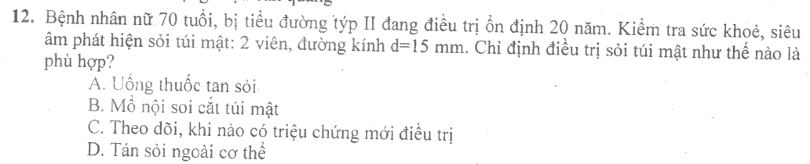
Y14-L1
Notes:
B

Slide 10
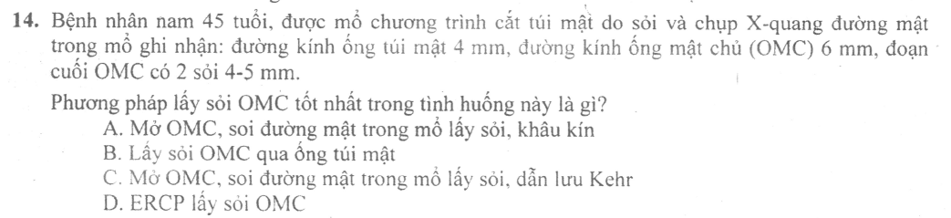
Y14-L1
Notes:
B

Slide 11
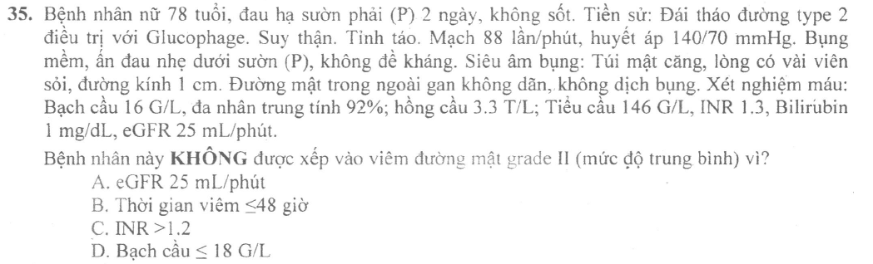
Y14-L1
Notes:
D, eGFR thấp

Slide 12
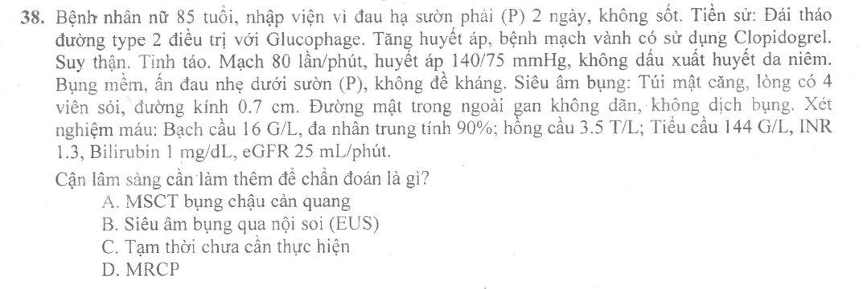
Y14-L1
Notes:
C, SÂ rõ rồi, bệnh nhẹ không cần CT, mổ luôn

Slide 13
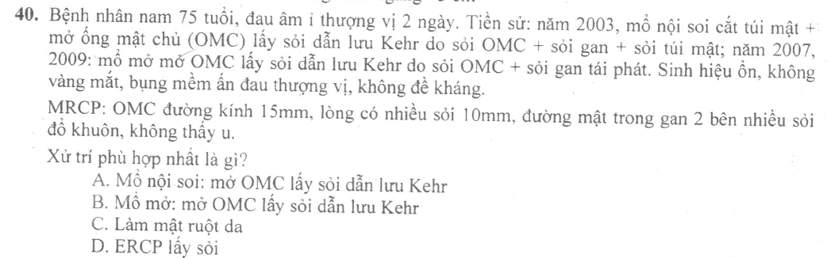
Y14-L1:
Notes:
C, hẹp đường mật thì mật ruột, có sỏi gan mới làm mật ruột da (phải có sỏi gan mới làm): tái phát 2 lần+ hẹp, tái phát 3 lần, còn tái phát mà chỉ OMC thì ERCP cho nhẹ nhàng

Slide 14
Y14-L2

Slide 15
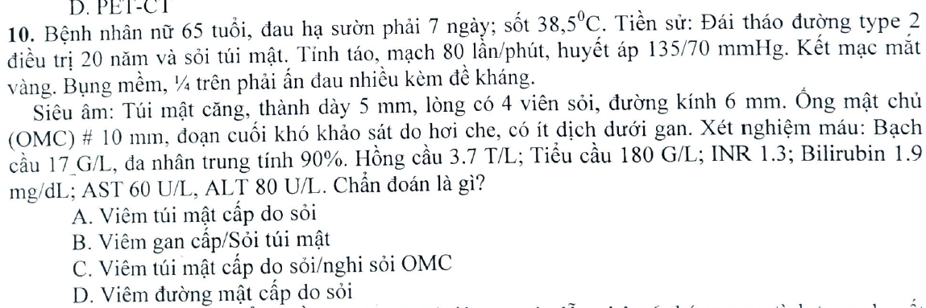
Y14-L2
Notes:
c

Slide 16
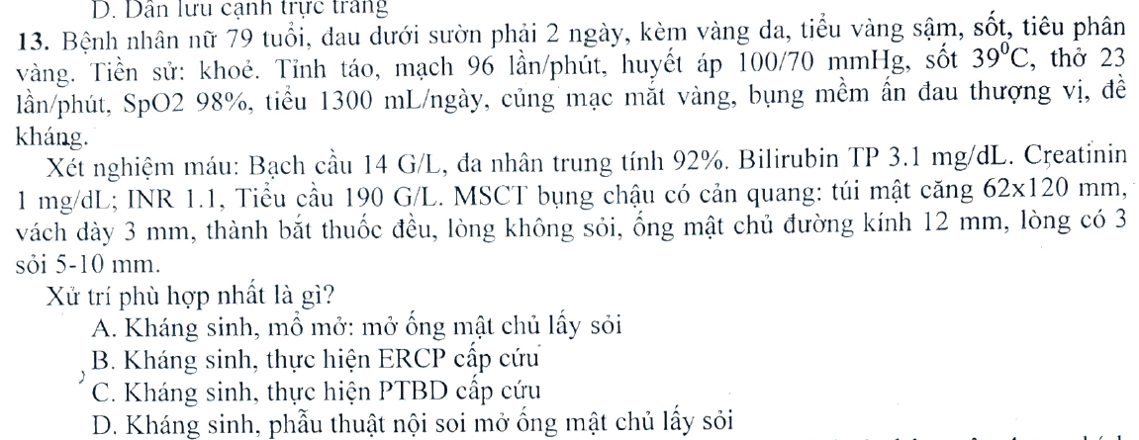
Y14-L2
Notes:
B

Slide 17
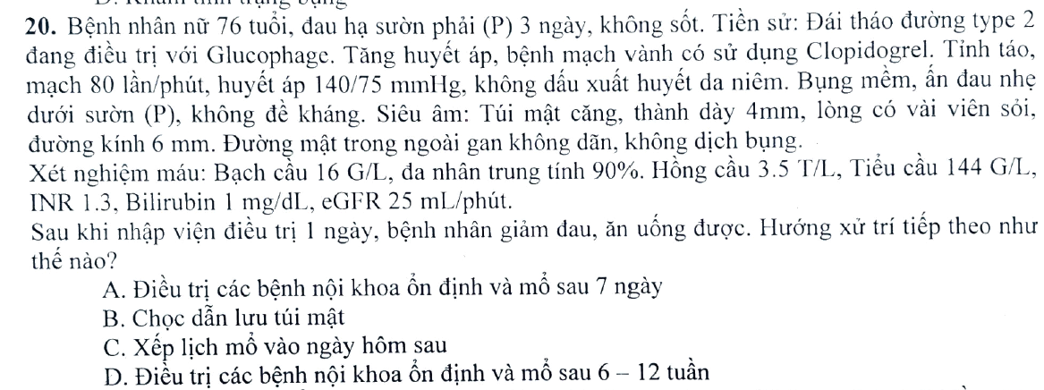
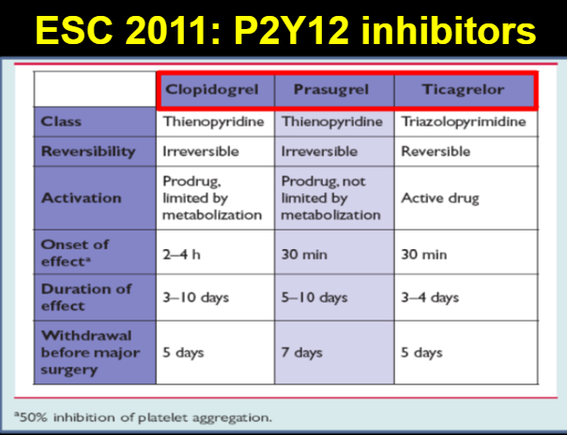
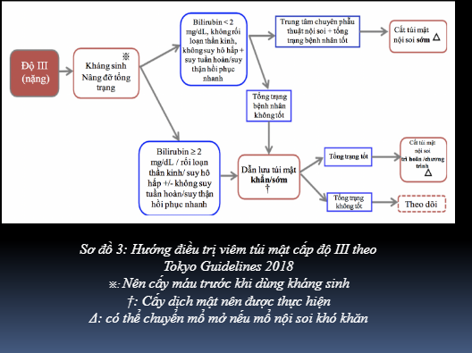
Y14-L2
Notes:
A

Slide 18
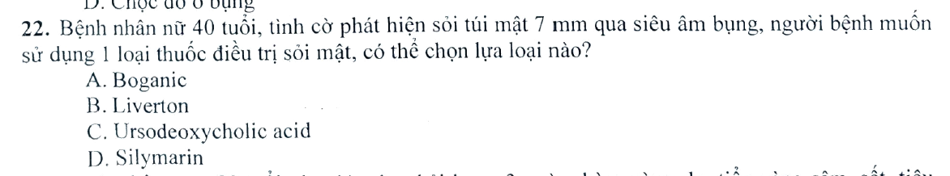
Y14-L2
Notes:
c

Slide 19
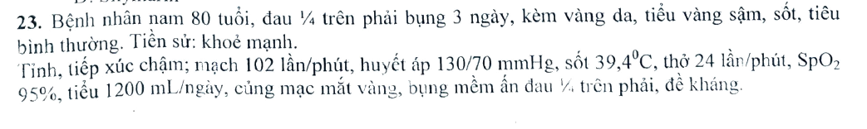
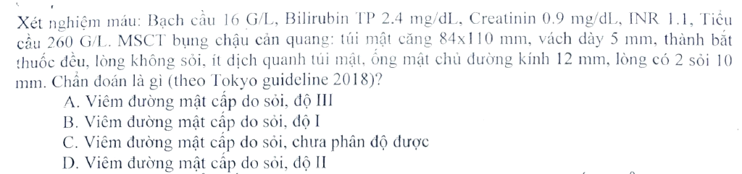
Y14-L2
Notes:
d

Slide 20
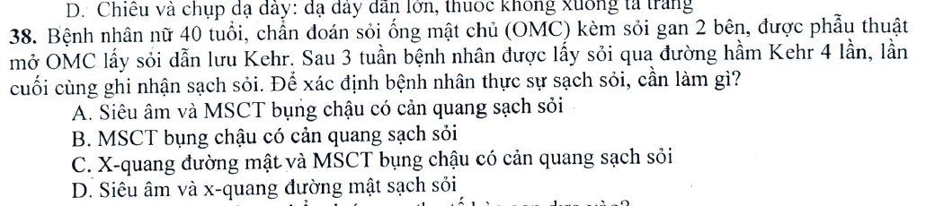
Y14-L2
Notes:
d

Slide 21
Y14-LT-L1

Slide 22
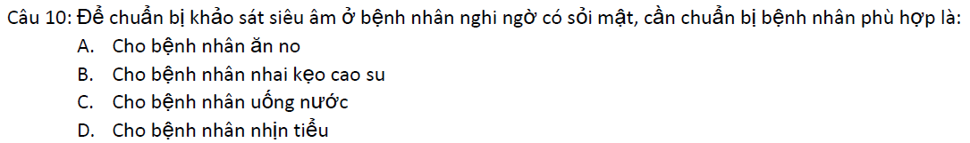
Y14LT-L1
Notes:
c

Slide 23
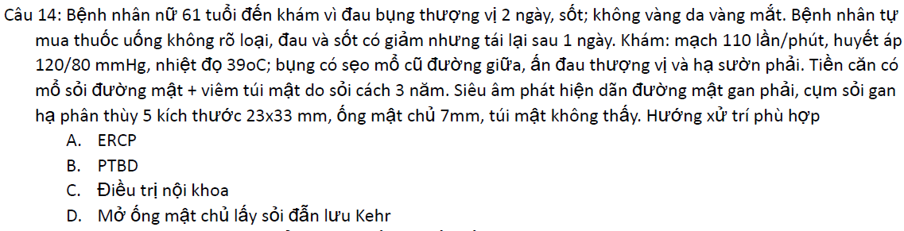
Y14LT-L1
Notes:
B size đường mật >=8mm (kích thước tối thiểu cho phép thực hiện mở OMC lấy sỏi -> ca này OMC 7mm không làm câu D được)

Slide 24
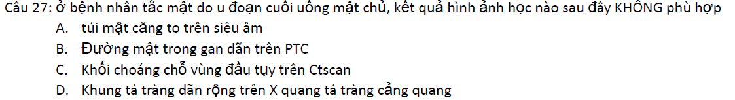
Y14LT-L1
Notes:
d

Slide 25
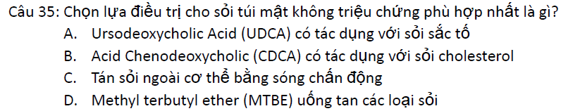
Y14LT-L1
Notes:
b

Slide 26
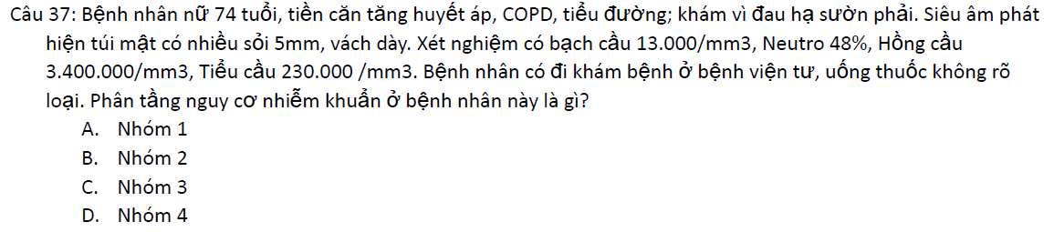
Y14LT-L1
Notes:
b

Slide 27
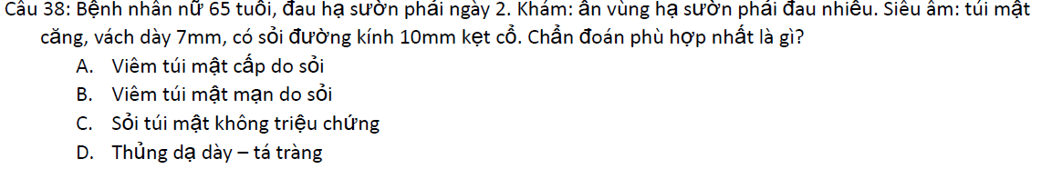
Y14LT-L1
Notes:
a

Slide 28
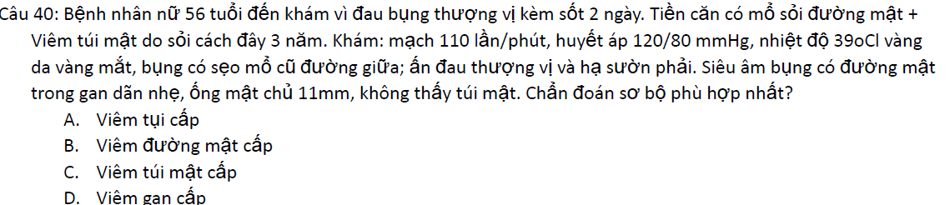
Y14LT-L1
Notes:
b

Slide 29
Y13-L1

Slide 30
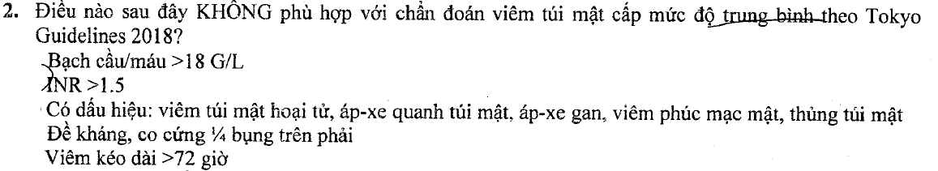
Y13-L1
Notes:
b

Slide 31
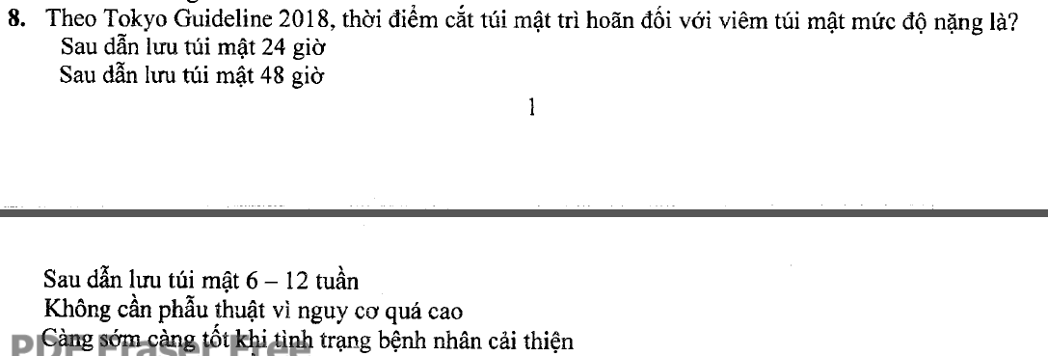
Y13-L1
Notes:
C, VTM độ 3 sẽ điều trị hôi sức trước và dẫn lưu ngay còn cắt túi mật sẽ cắt trì hoãn: ít nhất 6 tuần sau dẫn lưu.

Slide 32
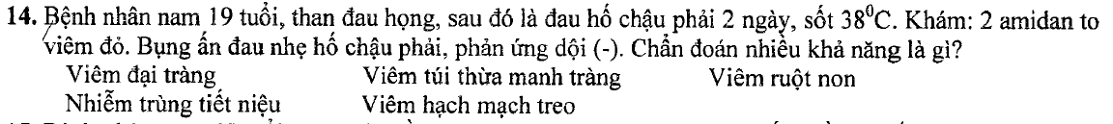
Y13-L1
Notes:
e

Slide 33
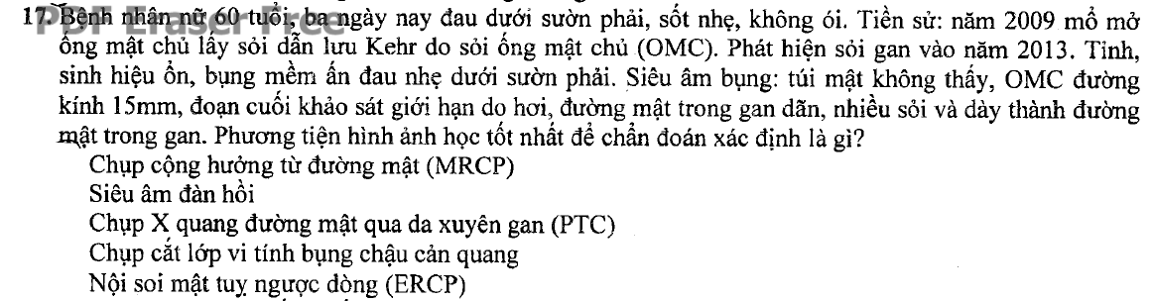
Y13-L1
Notes:
a

Slide 34
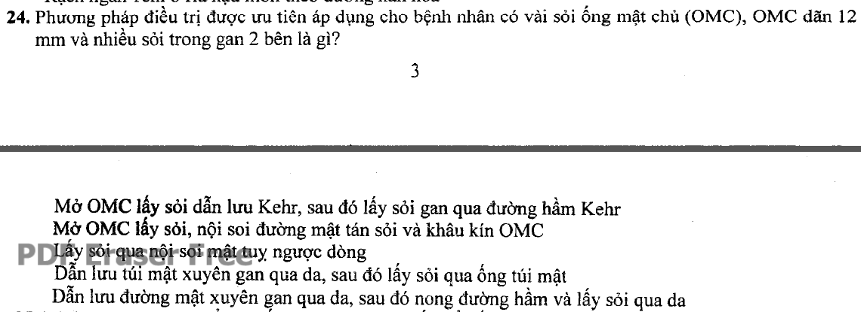
Y13-L1
Notes:
a

Slide 35
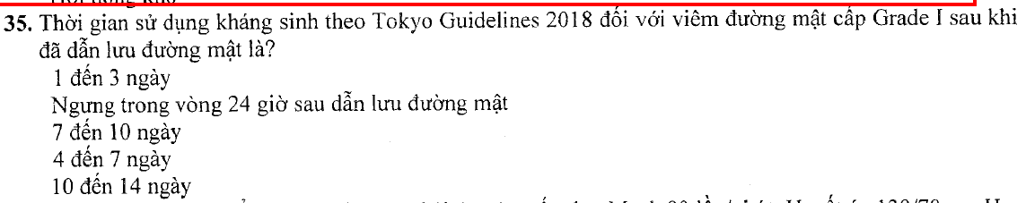
Y13-L1
Notes:
d

Slide 36
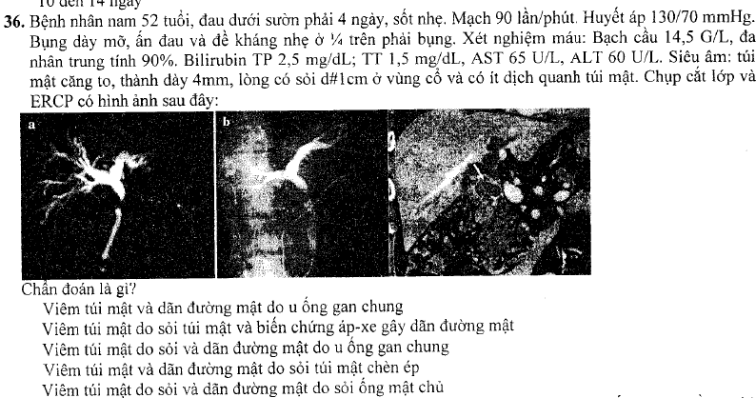
Y13-L1
Notes:
D

Slide 37
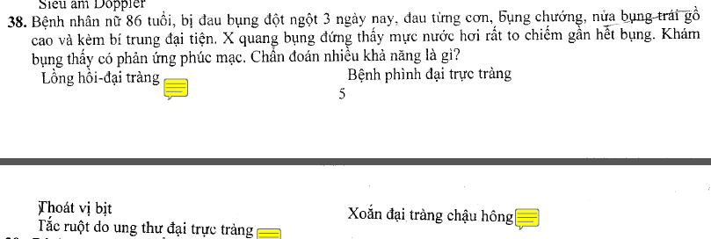
Y13-L1
Notes:
D: XOẮN đại tràng chậu hông

Slide 38
Y13-L2

Slide 39
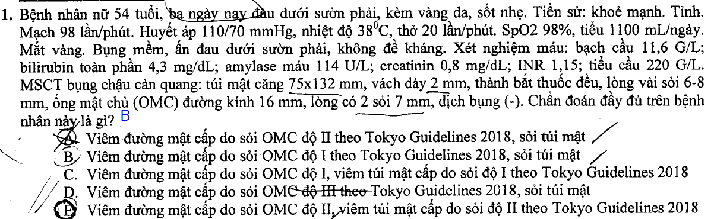
Y13-L2
Notes:
b

Slide 40
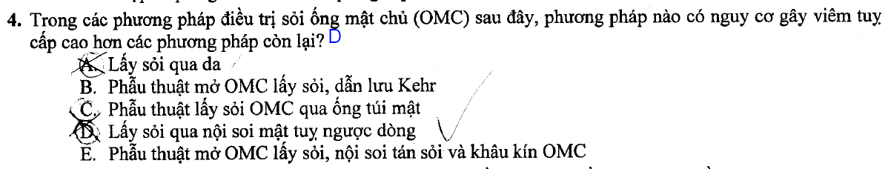
Y13-L2
Notes:
d

Slide 41
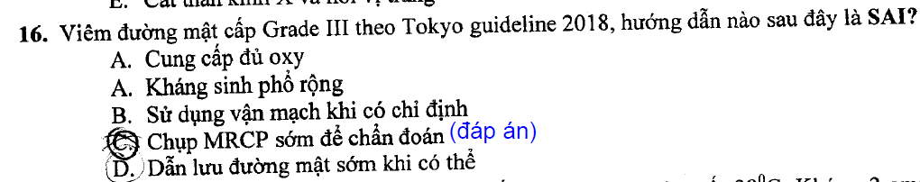
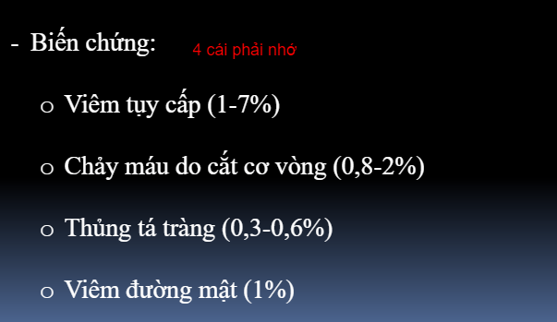
Y13-L2
Notes:
d

Slide 42
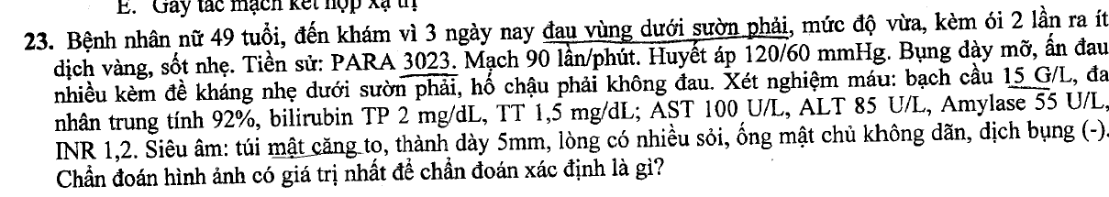
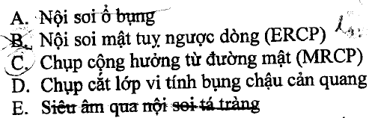
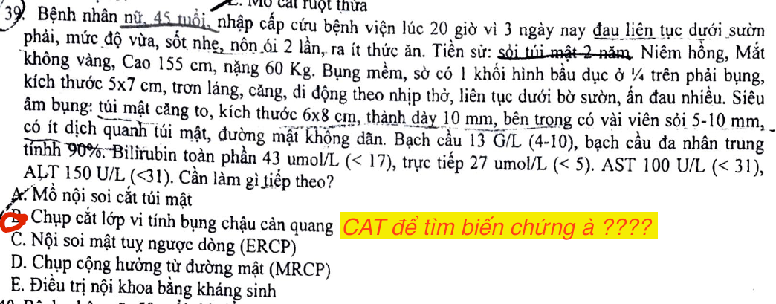
Y13-L2
23C
39B
Notes:
C

Slide 43
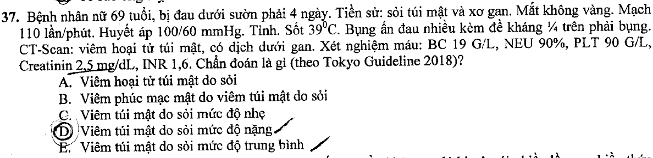
Y13-L2
Notes:
d

Slide 44
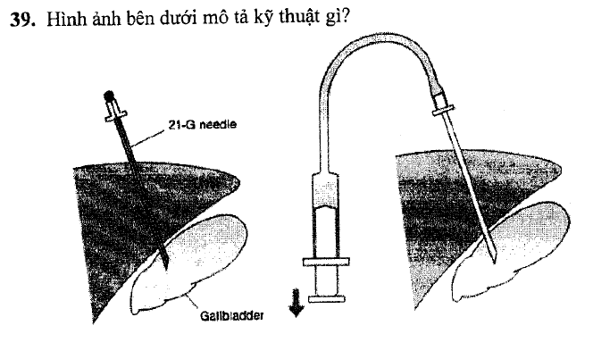
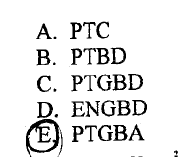
Y13-L2
Notes:
e

Slide 45
Y13-LT-L1

Slide 46
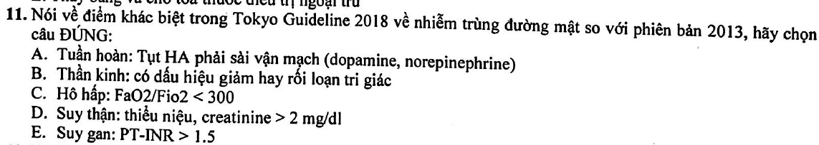
Y13LT-L1
Notes:
d

Slide 47
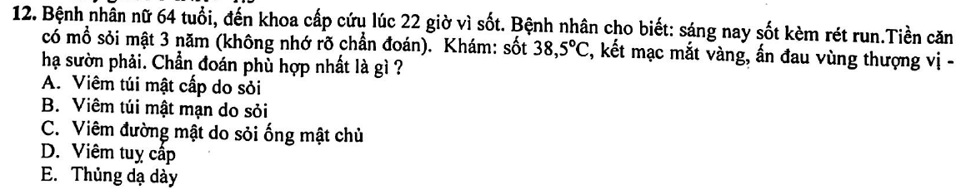
Y13LT-L1
Notes:
c

Slide 48
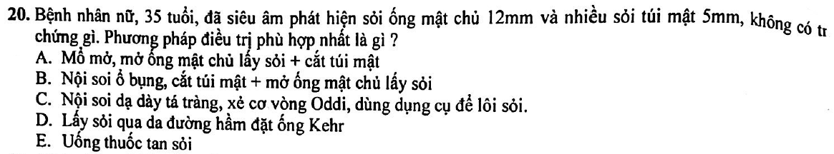
Y13LT-L1
Notes:
B, nội soi thôi mổ mở chi cho phức tạp

Slide 49
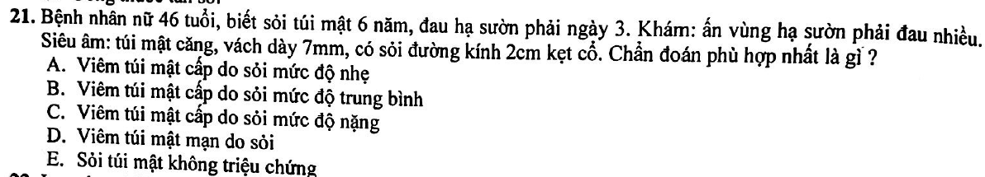
Y13LT-L1
Notes:
B (Túi mật căng nên ko thể VTM mạn được)

Slide 50
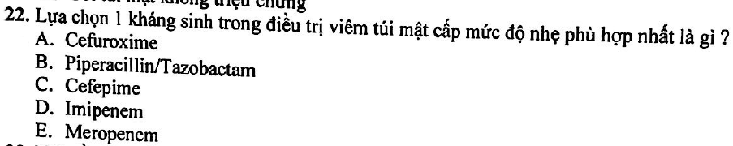
Y13LT-L1
Notes:
a

Slide 51
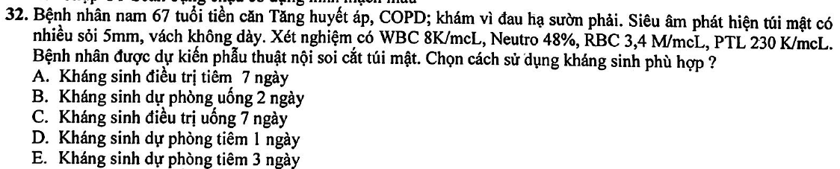
Y13LT-L1 → Điều trị dự phồng thôi (tiêm 1 ngày)
Notes:
d

Slide 52
Y13-LT-L2

Slide 53
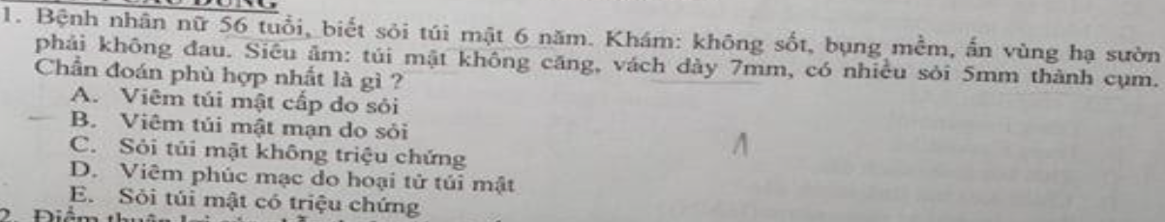
Y13LT-L2
Notes:
b

Slide 54
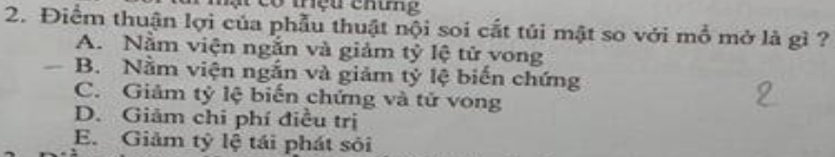
Y13LT-L2
Notes:
B, do phóng to các cấu trúc trong mổ nội soi nên bóc tách mm dễ dàng hơn, tránh tổn thương đường mật.

Slide 55
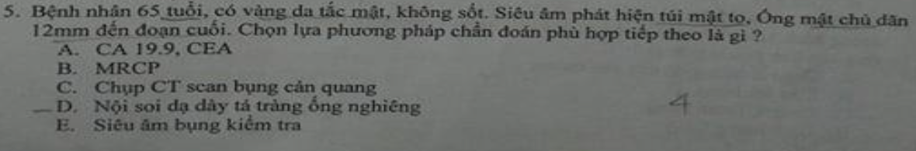
Y13LT-L2
Notes:
C

Slide 56
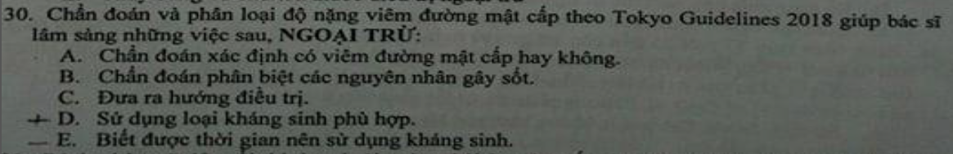
Y13LT-L2
Notes:
B

Slide 57
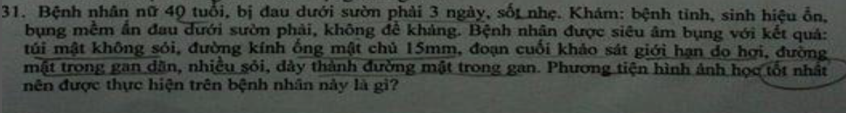

Y13LT-L2
Notes:
C

Slide 58

Y13LT-L2
Notes:
D

Slide 59
Y12-L1

Slide 60

Y12-L1
Notes:
e

Slide 61

Y12-L1
Notes:
d

Slide 62
Y12-L1
Notes:
b

Slide 63

Y12-L1
Notes:
d

Slide 64
Y12-L2

Slide 65

Y12-L2
Notes:
c

Slide 66


Y12-L2
Notes:
A, sỏi trong gan thì MRCP và siêu âm có ưu thế gần như nhau

Slide 67

Y12-L2
Notes:
A (huyết áp quá cao, phải ổn định huyết áp rồi mới mổ được)

Slide 68
Y14-L2
Notes:
B, chú ý bệnh nội khoa đi kèm

Slide 69

Y12-L2
Notes:
C, sỏi túi mật có triệu chứng (không đủ tiêu chaẩn viêm túi mật)

Slide 70
Y12-LT-L1

Slide 71


Y12LT-L1
15E; 16A
Notes:
E

Slide 72

Y12LT-L1
Notes:
E đau bụng>sốt >=1 ngày tới vàng da

Slide 73

Y12LT-L1
Notes:
e

Slide 74

Y12LT-L1
Notes:
b

Slide 75
Y12-LT-L2

Slide 76

Y12LT-L2
Notes:
C

Slide 77


Y12LT-L2
Notes:
12mm rồi không uống thuốc đc, <1cm thì đc đối với sỏi túi mật; còn sỏi đường mật không có thuốc tan sỏi nào hết.

Slide 78

Y12LT-L2
Notes:
b

Slide 79

Y12LT-L2
Notes:
b

Slide 80
Y11-L1

Slide 81

Y11-L1
Notes:
b

Slide 82

Y11-L1
Notes:
d

Slide 83

Y11-L1
Notes:
e

Slide 84

Y11-L1
Notes:
B, 30% có triệu chứng, theo dõi trong vòng 5 năm đối với sỏi túi mật câm thì có 10% có triệu chứng, trong vòng 15 năm thì có 18% có triệu chứng.

Slide 85

Y11-L1
Notes:
b

Slide 86

Y11-L1
Notes:
C, sỏi trong gan -> chụp MRI

Slide 87

Y11-L1
Notes:
d

Slide 88
Y11-L2

Slide 89

Y11-L2
Notes:
e

Slide 90

Y11-L2
Notes:
b

Slide 91

Y11-L2
Notes:
b

Slide 92

Y11-L2
Notes:
C (nối mật ruột mới dự phòng tái phát, còn mật ruột da là hẹp rồi, sẽ tạo sỏi tiếp, làm để sau này lấy cho dễ)

Slide 93

Y11-L2
Notes:
d

Slide 94

Y11-L2
Notes:
d

Slide 95
Y09-L1

Slide 96

Notes:
e

Slide 97


Notes:
A,E
Nữ, ăn bánh cuốn -> tắc ruột do bít

Slide 98
Y05-L1

Slide 99

Notes:
e

Slide 100

Notes:
b

Slide 101

Notes:
c

Slide 102

Notes:
c

Slide 103

Notes:
d

Slide 104

Notes:
E, 2-4%

Slide 105


Slide 106
Y05-L2

Slide 107

Notes:
c

Slide 108


Slide 109


Slide 110


Slide 111


Slide 112
ĐỀ LÝ THUYẾT Y2 Y14-L1

Slide 113
Câu 40. Trên lâm sàng, cần phân biệt hội chứng vàng da với những trường hợp sau đây, NGOẠI TRỪ:
Tiểu màu vàng sậm do cô đặc nước tiểu
Đi tiêu phân vàng sậm do tăng Stercobilin
Vàng kết mạc mắt do hút thuốc lá nhiều
Vàng da mà không vàng niêm do tăng Caroten
Tiểu màu vàng sậm do thuốc
Câu 41. Nguyên nhân nào sau đây được xếp vào nhóm vàng da sau gan:
Viêm gan cấp
Xơ gan
Áp xe gan do vi trùng
Ung thư quanh bóng Vater
Ung thư tế bào gan nguyên phát
Notes:
40B
41D

Slide 114
Câu 42. Trong các bước tiếp cận một bệnh nhân đến khám vì thấy da mình vàng hơn mọi khi, câu hỏi đầu tiên cần phải trả lời là:
Bệnh nhân có bị bệnh gan mạn tính hay không?
Bệnh nhân thuộc chủng tộc da vàng hay da trắng?
Vàng da trước gan, tại gan hay sau gan?
Vàng da này do nguyên nhân là gì?
Có thật sự là hội chứng vàng da hay không?
Câu 43. Trong 3 nhóm nguyên nhân vàng da, nhóm vàng da trước gan thường có thể chẩn đoán hay loại trừ trước tiên dựa vào những dữ kiện sau, NGOẠI TRỪ:
Vàng da thường nhạt, tăng chậm
Vàng trên nền xanh của thiếu máu
Đi tiêu phân bạc màu
Tiền căn bệnh huyết học của bản thân/ gia đình
Notes:
42E
43C

Slide 115
Câu 44. Một bệnh nhân nữ 40 tuổi nhập viện được chẩn đoán: viêm đường mật do sỏi ống mật chủ. Bệnh nhân này có triệu chứng đau bụng vùng trên rốn 3 ngày, sốt tăng dần, nước tiểu vàng sậm. Nước tiểu của bệnh nhân này vàng sậm là do:
Cô đặc nước tiểu
Tăng Urobilinogen
Tăng Stercobilin
Tăng Bilirubin gián tiếp
Tăng Bilirubin trực tiếp
Câu 45. Trong các kết quả XN dưới đây, trường hợp nào được xem là tăng Bilirubin hỗn hợp:
Bilirubin TT: 3mg %, Bilirubin GT: 2mg%
Bilirubin TT: 2.5mg %, Bilirubin GT: 2.5mg%
Bilirubin TT: 0.4mg %, Bilirubin GT: 0.6mg%
Bilirubin TT: 2mg %, Bilirubin GT: 9mg%
Bilirubin TT: 3mg %, Bilirubin GT: 6mg%
Notes:
44e
45e

Slide 116
Câu 46. Một bệnh nhân nam, 70 tuổi, nhập viện vì vàng da
Bệnh sử: vàng da vàng mắt tăng dần trong 3 tháng, đi cầu phân vàng nhạt, sụt cân, không đau bụng
Khám: thể trạng suy kiệt, da niêm vàng sậm, sờ được túi mật to, không sờ thấy u
Chẩn đoán lâm sàng nghĩ đến nhiều nhất trên bệnh nhân này là:
Xơ gan
Ung thư túi mật
Sỏi ống mật chủ
U quanh bóng Vater
Ung thư dạ dày di căn gan
Notes:
d

Slide 117
ĐỀ LÝ THUYẾT Y2 Y14-L2

Slide 118
Câu 13. Nhiễm trùng nào sau đây KHÔNG phải là nhiễm trùng mô mềm :
a. Áp xe nóng
b. Áp xe lạnh
c. Viêm bạch mạch
d. Hoại thư sinh hơi
Viêm phúc mạc mật
Câu 33. Một bệnh nhân nữ, 40t, nhập viện vì vàng da.
Cách nhập viện 3 ngày, BN đau bụng vùng hạ sườn bên phải quặn cơn, tăng dần, sau đó xuất hiện sốt tăng dần. Cách nhập viện 1 ngày, BN thấy da vàng hơn, tiểu vàng sậm hơn.
Khám: da niêm BN vàng nhẹ, sốt cao, vẻ nhiễm trùng (+). Bụng mềm, ấn đau nhẹ vùng hạ sườn bên phải, không sờ thấy túi mật, rung gan (-)
Chẩn đoán nào em nghĩ đến nhiều nhất?
Vàng da trước gan do tán huyết
Vàng da tại gan do xơ gan
Vàng da sau gan do u đầu tụy
Vàng da sau gan do sỏi ống mật chủ
Notes:
13E
33D

Slide 119
Câu 34. Nguyên nhân nào sau đây được xếp vào nhóm vàng da sau gan:
Ung thư đoạn cuối OMC
Viêm gan cấp
Xơ gan
Áp xe gan do vi trùng
Ung thư tế bào gan nguyên phát
Notes:
34a

Slide 120
Câu 37. Trong các xét nghiệm để chẩn đoán hội chứng vàng da, xét nghiệm nào bên dưới có độ nhạy rất cao đối với bệnh nhân có uống rượu?
Bilirubin
AST,ALT
TQ,TCK
Phosphatase kiềm
GGT
Câu 38. Trong các kết quả XN dưới đây, trường hợp nào được xem là tăng Bilirubin hỗn hợp:
Bilirubin TT: 3mg %, Bilirubin GT: 2.5mg%
Bilirubin TT: 2.7mg %, Bilirubin GT: 2.7mg%
Bilirubin TT: 0.4mg %, Bilirubin GT: 0.6mg%
Bilirubin TT: 4mg %, Bilirubin GT: 7mg%
Bilirubin TT: 2mg %, Bilirubin GT: 9mg%
Notes:
37e
38D

Slide 121
ĐỀ LÝ THUYẾT Y2 MÃ ĐỀ 340

Slide 122
Câu 24. Trong khám bụng, điểm Murphy đau trong bệnh:
a. Vỡ lách
b. Sỏi niệu quản phải
c. Viêm ruột thừa
d. Viêm manh tràng
e. Viêm túi mật
Câu 32. Vàng da do tăng Beta Carotene KHÔNG có đặc điểm nào sau đây:
Niêm mạc mắt vàng
Chủ yếu vàng lòng bàn tay bàn chân
Màu vàng cam
Giảm dần khi thay đổi chế độ ăn
Không ngứa
Notes:
24e
32a

Slide 123
Câu 33. Nguyên nhân nào sau đây KHÔNG phải là nguyên nhân gây hội chứng vàng da:
Xơ gan
Viêm gan cấp tính
Áp xe gan do amib
Viêm hẹp cơ vòng Oddi
Giun chui ống mật
Câu 34. Dấu hiệu nào sau đây là ĐẶC HIỆU cho vàng da tắc mật:
Ngứa toàn thân
Túi mật căng to, đau
Gan to
Vàng da sậm
Phân bạc màu
Notes:
33c
34e

Slide 124
Câu 35. Tam chứng Charcot có những đặc điểm sau đây, NGOẠI TRỪ:
Đau hạ sườn phải hoặc thượng vị xuất hiện đầu tiên
Nếu nguyên nhân được giải quyết, triệu chứng đau biến mất đầu tiên
Vàng da xuất hiện cuối cùng, kèm tiểu vàng sậm
Thường gặp trong những trường hợp tắc nghẽn mạn tính như ung thư
Có đặc điểm tái phát nếu như không điều trị triệt để nguyên nhân
Câu 36. Nói về đau kiểu tạng, câu nào sau đây là ĐÚNG:
a. Xuất hiện muộn hơn đau kiểu thành
b. Cơn đau kéo dài
c. Bệnh nhân không dám xoay trở
d. Khu trú và rõ ràng
e. Thường đau ở đường giữa
Notes:
35D
36E

Slide 125
Câu 37. Bên cạnh độ nhạy rất cao trong tắc mật, xét nghiệm GGT còn rất nhạy trong:
Viêm gan mạn tính do siêu vi
Bệnh gan do rượu
Bệnh lý của xương
Ung thư tế bào gan nguyên phát
Xơ gan mất bù
Câu 38. Cận lâm sàng hình ảnh nào có độ nhạy và độ đặc hiệu cao nhất trong chẩn đoán sỏi đường mật trong gan:
XQ bụng đứng
Siêu âm bụng
CT scan
MRI
ERCP
Notes:
37b
38d

Slide 126
Câu 39. Tính chất nào sau đây KHÔNG PHÙ HỢP với đau bụng do áp xe gan:
Đau quặn cơn hạ sườn phải
Đau tăng dần theo thời gian
Đau bụng kèm sốt
Có thể có dấu rung gan (+)
Có thể sờ thấy gan to
Câu 46. Một bệnh nhân nữ, 60 tuổi, nhập viện vì vàng da
Bệnh sử: vàng da vàng mắt tăng dần trong 2 tháng, đi cầu phân vàng nhạt, sụt cân, không đau bụng
Khám: thể trạng suy kiệt, da niêm vàng sậm, sờ được túi mật to, không sờ thấy u
Chẩn đoán lâm sàng nghĩ đến nhiều nhất trên bệnh nhân này là:
Xơ gan
Viêm gan mạn tính
Sỏi ống mật chủ
Ung thư dạ dày di căn gan
U quanh bóng Vater
Notes:
39a
40e

Slide 127
Câu 55. Vàng da tái phát, lúc tăng lúc giảm thường gợi ý đến nguyên nhân:
Viêm gan cấp
Sỏi ống mật chủ
Xơ gan
Ung thư đầu tụy
Ung thư gan
Notes:
55b

Slide 128
ĐỀ LÝ THUYẾT Y2 MÃ ĐỀ R13

Slide 129
ĐỀ LÝ THUYẾT Y2 YHCT13

Slide 130

Notes:
c

Slide 131

Notes:
e

Slide 132

Notes:
D, trước đó E, 42 A

Slide 133
ĐỀ LÝ THUYẾT Y3 MỚI 40 chiếc có sửa

Slide 134

Notes:
D

Slide 135

Notes:
D

Slide 136

Notes:
c

Slide 137

Notes:
d

Slide 138

Notes:
c

Slide 139

Notes:
D

Slide 140
ĐỀ LÝ THUYẾT Y3 MỚI NGOẠI Y3 HK2

Slide 141


Slide 142




Slide 143
ĐỀ LÝ THUYẾT Y3 MỚI 2020 Y3 HKII Y2017

Slide 144

Notes:
1a,2a,3d,4a (Thiếu máu tán huyết mới đúng),5a

Slide 145
ĐỀ LÝ THUYẾT Y3 MỚI Đề-Ngoại-ngày-2 Y2017

Slide 146

Notes:
3a, 5a

Slide 147
ĐỀ LÝ THUYẾT Y3 MỚI Đề-Ngoại-Y3-HK2-ngày-1 Y2017

Slide 148

Notes:
1b,2c,3c,4b,5b

Slide 149
ĐỀ LÝ THUYẾT Y3 CŨ Y15-L1

Slide 150


Slide 151





Notes:
41a (Trong u quanh bóng Vater cũng có túi mật căng to), thành tách lớp thì nghĩ khả năng đã có thủng khí và dịch len vào giữa 2 lớp

Slide 152
ĐỀ LÝ THUYẾT Y3 CŨ Y14-L1

Slide 153





Slide 154
ĐỀ LÝ THUYẾT Y3 CŨ Y13-L1

Slide 155


Slide 156



Notes:
28d,30e

Slide 157

Notes:
c

Slide 158
ĐỀ LÝ THUYẾT Y3 CŨ RHM 15

Slide 159



Notes:
d,a,b

Slide 160


Notes:
E,2d?

Slide 161


Notes:
D,a

Slide 162



Notes:
c,b,b

Slide 163


Notes:
C,a. (thanh B)

Slide 164
ĐỀ LÝ THUYẾT Y3 CŨ YDP

Slide 165
Câu 12. Hình ảnh học nào sau đây có thể dựng hình cây đường mật và giúp thấy rõ giải phẫu đường mật phía sau chỗ tắc nghẽn tốt nhất ?
a. Siêu âm bụng.
b. MRCP.
c. PTC.
d. MSCT.
e. ERCP.
Câu 17. Sỏi túi mật thường gặp ở:
a. Bệnh nhân có bệnh gan mạn tính
b. Người Phương Đông
c. Người có mức sống thấp
d. Bệnh nhân tiểu đường
e. Bệnh nhân béo phì
Câu 37. Túi mật căng to, ấn đau chói gặp trong trường hợp:
Ung thư túi mật
Cơn đau quặn mật
Viêm túi mật mạn tính
Túi mật căng to do tắc mật
Viêm túi mật cấp tính
Notes:
12b
17e
37e

Slide 166
Câu 43. Bệnh nhân nữ, 52 tuổi, nhập viện vì đau hạ sườn phải, bệnh 2 ngày, kèm sốt, không ói, tiêu tiểu bình thường.
Tiền căn: biết sỏi túi mật cách đây 2 năm, không điều trị gì.
Khám: bệnh nhân tỉnh, lừ đừ; M: 110 lần/phút, HA: 80/50mmHg, t0: 39,10C, thở 26 lần/phút, SpO2: 94%, tiểu 700mL/ngày, bụng mềm ấn đau ¼ trên phải, đề kháng, không sờ thấy túi mật.
Kết quả cận lâm sàng: Bạch cầu: 19 K/µL , Creatinine: 1,2 mg/dL, INR: 0.8, tiểu cầu 210 G/L . Siêu âm bụng: túi mật vách dày 6mm, thành nghi ngờ có chỗ mất liên tục, lòng có sỏi 12mm, ít dịch quanh túi mật, OMC không dãn, không sỏi.
Theo Tokyo guideline 2018, bệnh nhân này có viêm túi mật cấp không? Phân độ?
a. Không viêm túi mật cấp.
b. Viêm túi mật cấp do sỏi, chưa phân độ được.
c. Viêm túi mật cấp do sỏi, độ I.
d. Viêm túi mật cấp do sỏi, độ II.
e. Viêm túi mật cấp do sỏi, độ III.
Notes:
43e

Slide 167
ĐỀ LÝ THUYẾT Y3 CŨ YDP13

Slide 168


Notes:
20D
4E

Slide 169
ĐỀ LÝ THUYẾT Y6 Y15-HKI

Slide 170
Câu 1. Nói về những mục đích của việc đặt ống Kehr dẫn lưu ống mật chủ, điều nào sau đây là KHÔNG ĐÚNG?
a. Giải áp đường mật và dẫn lưu mật bẩn
b. Theo dõi kiểm tra lưu thông ống mật chủ, tính chất dịch mật sau mổ
c. Chụp kiểm tra đường mật sau mổ
d. Bơm rửa đường mật trong trường hợp dịch mật bẩn, nhiều bùn mật
e. Phòng ngừa sỏi tái phát
Câu 2. Biến chứng của chụp X-quang đường mật xuyên gan qua da là gì?
a. Thủng bóng Vater
b. Chảy mật vào trong ổ bụng
c. Nhiễm trùng ngược dòng
d. Thủng ruột
e. Viêm tụy cấp
Notes:
1e
2b

Slide 171
Câu 8. Bệnh nhân nữ, 57 tuổi, nhập viện vì đau dưới sườn phải âm ỉ 3 ngày, sốt nhẹ, không lạnh run, không ói, tiêu tiểu bình thường.
Tiền căn: chưa từng phẫu thuật. PARA 2002. Đang điều trị tăng huyết áp và tăng lipid máu
Khám: bệnh tỉnh, sinh hiệu ổn, sốt nhẹ, bụng mềm, ấn đau dưới sườn phải, không đề kháng.
CLS: Bạch cầu: 12 K/µL, Bilirubin toàn phần: 2.4 mg/dL, Bilirubin trực tiếp: 1.5 mg/dL. Siêu âm bụng: túi mật vách mỏng, căng, có vài sỏi 5-7mm; đường mật trong gan 2 bên dãn, có vài sỏi trong gan. OMC 12mm, đoạn cuối khảo sát giới hạn do hơi.
Hình ảnh học tiếp theo TỐT NHẤT nên được thực hiện trên bệnh nhân này là gì?
a. ERCP
b. MSCT
c. MRI
d. PTC
e. EUS
Notes:
8c

Slide 172
Câu 11. Nội soi mật tụy ngược dòng (ERCP) được chỉ định trong trường hợp nào sau đây?
a. Đánh giá giai đoạn của ung thư ống mật chủ
b. Đánh giá và điều trị xuất huyết tiêu hóa từ dạ dày tá tràng
c. Đánh giá giai đoạn của ung thư tụy
d. Điều trị viêm đường mật do sỏi ống mật chủ
e. Điều trị áp xe gan đường mật do sỏi trong gan
Notes:
11d

Slide 173
Câu 15. Bệnh nhân nữ, 35 tuổi, nhập viện vì đau hạ sườn phải tăng dần trong 4 ngày, sốt lạnh run, tiểu vàng sậm.
Tiền căn: chưa từng phẫu thuật hay đau tương tự
Khám: Sốt 40°C, M: 110 l/p, HA 90/60→80/50 mmHg. Vàng da vàng mắt. Bụng mềm, ấn đau hạ sườn (P) khá nhiều.
Kết quả MSCT: nhiều sỏi cây ở ống mật chủ và hai ống gan, OMC đường kính 18 mm, đường mật trong gan dãn 12 mm. Túi mật căng to, thành dày 3 mm, chưa có dịch dưới gan.
Xét nghiệm: WBC: 20 K/µL (N: 80%); Bilirubin toàn phần: 11 mg%, (Bilirubin TT: 7.5 mg%), AST: 258 UI/ml, ALT: 400 UI/ml, TQ: 14s, TCK: 32s.
Xử trí nào tiếp theo là phù hợp?
a. Kháng sinh phổ rộng, hồi sức, lên chương trình mổ mở OMC lấy sỏi (nội soi).
b. Kháng sinh phổ rộng, hồi sức. Nếu BN ổn cho xuất viện hẹn tái khám để lên chương trình mổ.
c. Kháng sinh phổ rộng, chỉ định ERCP lấy sỏi giải áp đường mật, hồi sức.
d. Kháng sinh phổ rộng, chỉ định PTBD giải áp, hồi sức. Khi bệnh nhân ổn sẽ mổ mở OMC lấy sỏi.
e. Chi định mổ nội soi (cấp cứu) lấy hết sỏi đường mật với sự hỗ trợ của máy nội soi đường mật trong mổ.
Notes:
15d chú ý câu này

Slide 174
Câu 31. Thời gian thông thường để đường hầm Kehr lành, có thể sử dụng để nội soi đường mật lấy sỏi là bao lâu ?
a. 1 tuần sau mổ
b. 2 tuần sau mổ
c. 3 tuần sau mổ
d. 4 tuần sau mổ
5 tuần sau mổ
Câu 34. Xét nghiệm nào bên dưới tăng trong trường hợp viêm đường mật do sỏi?
a. Amylase
b. PLT
c. AST,ALT
d. Albumin
e. PT,APTT
Notes:
31c
34c

Slide 175
Câu 41. Sỏi túi mật dạng nào dễ gây biến chứng viêm tụy cấp?
Sỏi nhỏ li ti
Sỏi kèm polyp túi mật
Sỏi kèm hẹp đoạn cuối ống mật chủ
Sỏi > 2cm
Nhiều sỏi (>5 viên)
Notes:
41a

Slide 176
Câu 53. Bệnh nhân nữ, 64t, nhập viện vì đau hạ sườn (P)
Bệnh nhân khai đau âm ỉ hạ sườn (P) tăng dần từ 3 ngày nay. Hôm nay có sốt lạnh run, tiêu tiểu bình thường.
Tiền căn: khỏe mạnh, chưa từng phẫu thuật hay điều trị bệnh mạn tính khác
Khám: BN sốt, vẻ nhiễm trùng. Niêm hồng. Ấn đau vùng hạ sườn (P) nhiều, đề kháng (+). Những vùng khác không đau. Rung gan (-).
Chẩn đoán lâm sàng nào sau đây là hợp lý ?
a. Áp xe gan do amib
b. Viêm đường mật do sỏi ống mật chủ
c. Viêm túi mật cấp do sỏi
d. Viêm gan cấp
e. Viêm túi thừa đại tràng góc gan
Notes:
53c

Slide 177
ĐỀ LÝ THUYẾT Y6 Y15-HKII

Slide 178

Câu 2. BN nam, 47 tuổi, nhập viện vì đau hạ sườn (P) 5 ngày nay.
BN khai đau liên tục hạ sườn (P) 5 ngày, tăng dần, kèm theo sốt lạnh run; 3 ngày nay thấy vàng mắt, tiểu vàng sậm.
Tiền căn: mổ mở OMC lấy sỏi + dẫn lưu Kehr, sau đó có tán sỏi qua đường hầm Kehr (3 năm trước)
Khám : M 110 l/p, HA 90/60 mmHg, t: 39.5° C. Tri giác lơ mơ, trả lời không chính xác. Vàng da, vàng mắt. Sẹo mổ cũ trên rốn lành xấu. Ấn đau hạ sườn (P), đề kháng (+/-).
WBC: 22 K/µL, PLT: 100 G/L, PT: 20s, APTT: 50s, Bilirubin TP: 5 mg%, Bilirubin TT: 3.4 mg%, AST: 650 UI/ml, ALT: 350 UI/ml,
Siêu âm bụng: túi mật căng nhẹ, vách 2mm, không thấy sỏi túi mật; OMC đường kính 15 mm, đoạn cuối có 2 viên sỏi kích thước 5mm và 9mm; không thấy sỏi trong gan, đường mật trong gan dãn nhẹ.
Bên cạnh việc hồi sức tích cực, chỉ định nào sau đây là phù hợp nhất?
a. Dẫn lưu đường mật xuyên gan qua da
b. Lấy sỏi qua nội soi mật tụy ngược dòng
c. Mổ cấp cứu mở OMC + dẫn lưu kehr
d. Mổ cấp cứu cắt túi mật kèm chụp x-quang đường mật trong mổ
Notes:
2b

Slide 179
Câu 4. Viêm túi mật cấp không do sỏi thường gặp trên bệnh nhân nào?
a. Tăng huyết áp không kiểm soát
b. Suy tim nặng
Tuổi >60
Nhiễm trùng huyết nặng
Câu 8. Chống chỉ định tuyệt đối của thủ thuật PTBD là gì?
Rối loạn đông cầm máu
Bệnh nhân >70 tuổi
Gan xơ trên fibroscan
Vết mổ cũ đường giữa
Câu 19. Hiện nay, quan điểm điều trị viêm tụy cấp do sỏi ống mật chủ như thế nào?
a. Nên điều trị nội khoa bảo tồn với PPI và Sandostatin
b. Nên phẫu thuật mở ống mật chủ lấy sỏi càng sớm càng tốt
c. Nên dẫn lưu đường mật xuyên gan qua da trong vòng 24-48h
d. Nên lấy sỏi qua nội soi mật tụy ngược dòng trong vòng 24-48h
Notes:
4d
8a
19d

Slide 180
Câu 20. Bệnh nhân nam, 56 tuổi, vào viện vì đau bụng vùng hạ sườn phải âm ỉ trong 3 ngày, kèm sốt lạnh run, tiểu thấy vàng sậm hơn bình thường, đi tiêu 1 lần, phân vàng, không nôn ói.
Khám: BN tỉnh, sốt 38.5 độ C. Da niêm vàng nhẹ. Ấn đau vùng hạ sườn phải, đề kháng nhẹ, không sờ thấy túi mật.
Tiền căn: uống rượu khi có tiệc, hút thuốc lá ít, chưa từng phẫu thuật hay bệnh lý nội khoa khác.
Chẩn đoán lâm sàng nào sau đây nghĩ nhiều nhất?
a. Ung thư quanh bóng vater
b. Viêm túi mật cấp do sỏi
c. Viêm đường mật cấp do sỏi
d. Viêm tụy cấp do rượu
Câu 40. Nói về nhược điểm của dẫn lưu mật xuyên gan qua da (PTBD) với dẫn lưu mật qua nội soi mật tụy ngược dòng (ERCP), câu nào sau đây là ĐÚNG?
a. PTBD không làm được nếu đường mật trong gan không dãn nhiều
b. PTBD có tai biến biến chứng nhiều hơn
c. PTBD thực hiện cần nhiều dụng cụ phức tạp hơn
d. PTBD chỉ là tạm thời chứ không thể đặt được stent kim loại lâu dài
Notes:
20c
40a

Slide 181
Câu 51. Bệnh nhân nữ, 57t, nhập viện vì đau hạ sườn (P)
Bệnh nhân khai đau âm ỉ hạ sườn (P) tăng dần từ 2 ngày nay. Hôm nay có sốt lạnh run, tiêu tiểu bình thường.
Tiền căn: khỏe mạnh, chưa từng phẫu thuật hay điều trị bệnh mạn tính khác. PARA 3003
Khám: BN sốt, vẻ nhiễm trùng. Niêm hồng. Ấn đau vùng hạ sườn (P) nhiều, đề kháng (+). Những vùng khác không đau. Rung gan (-).
Chẩn đoán lâm sàng nào sau đây là hợp lý?
a. Áp xe gan do amib
b. Viêm đường mật do sỏi ống mật chủ
c. Viêm túi mật cấp do sỏi
d. Viêm gan cấp
Notes:
51c

Slide 182
ĐỀ LÝ THUYẾT Y6 Y15-L2

Slide 183

Notes:
a

Slide 184

Notes:
b

Slide 185

Notes:
c

Slide 186

Notes:
a

Slide 187

Notes:
a

Slide 188

Notes:
b

Slide 189
ĐỀ LÝ THUYẾT Y6 Y14-HK1

Slide 190
Câu 9. BN nam 60 tuổi, nhập viện vì đau dưới sườn phải 2 ngày, không sốt, không ói, tiêu tiểu bình thường.
Tiền căn: cách 6 năm mổ cắt túi mật kèm mở OMC lấy sỏi; cách 3 năm mổ lần 2 mở OMC lấy sỏi dẫn lưu Kehr, sau đó lấy sỏi trong gan qua đường hầm Kehr.
Khám: bệnh tỉnh, sinh hiệu ổn, bụng mềm, ấn đau dưới sườn phải, không đề kháng.
CLS: Bạch cầu: 9,2 K/µL, Bilirubin toàn phần:1,8 mg/dL, Bilirubin trực tiếp: 0,9 mg/dL. Siêu âm bụng: đường mật trong gan 2 bên dãn, có vài sỏi trong gan. OMC 12mm, đoạn cuối khảo sát giới hạn do hơi.
Hình ảnh học tiếp theo TỐT NHẤT nên được thực hiện trên bệnh nhân này là gì?
a. ERCP
b. MSCT
c. PTC
d. MRCP
e. EUS
Notes:
d

Slide 191
Câu 29. Biến chứng có tần suất cao nhất của ERCP có cắt cơ vòng là gì?
a. Chảy máu
b. Thủng tá tràng
c. Thủng ống mật chủ
d. Viêm tụy cấp
Viêm mủ đường mật
Câu 33. Theo Tokyo guideline 2018, thời gian điều trị kháng sinh đối với viêm đường mật cấp Grade I do sỏi OMC sau khi dẫn lưu đường mật được khuyến cáo là bao lâu?
a. 1 ngày.
b. 3 – 6 ngày.
c. 4 – 7 ngày.
d. 5 – 8 ngày.
e. Ít nhất 7 ngày.
Notes:
29d
33c

Slide 192
Câu 34. Phương pháp nào sau đây KHÔNG SỬ DỤNG để điều trị sỏi OMC kèm sỏi túi mật?
a. Cắt túi mật, lấy sỏi OMC qua ống túi mật.
b. Cắt túi mật, mở OMC lấy sỏi, dẫn lưu Kehr.
c. Cắt túi mật, mở OMC lấy sỏi, khâu kín OMC.
d. PTBD sau đó lấy sỏi qua da.
e. ERCP lấy sỏi OMC, cắt túi mật.
Câu 37. Bệnh nhân nữ 78 tuổi, nhập viện vì đau thượng vị, bệnh 2 ngày, kèm sốt, vàng da, không ói, tiêu tiểu bình thường.
Khám: bệnh nhân lừ đừ, vàng mắt; M: 112 lần/phút, HA: 80/50mm Hg, t0: 38,5⁰C, thở 22 lần/phút, SpO2: 92%, tiểu 1200mL/ngày. Bụng: ấn đau thượng vị lệch phải, đề kháng (+).
Kết quả cận lâm sàng: Bạch cầu: 12 K/µL , Bilirubin toàn phần: 4,2 mg/dL, Creatinin: 1,1 mg/dL, INR: 1.34, tiểu cầu 290 G/L , Albumin máu: 3,2 mg/dL. MSCT Scan bụng chậu có cản quang: OMC đường kính 12mm, lòng có 1 sỏi 10mm, các cơ quan khác chưa ghi nhận bất thường.
Theo Tokyo guideline 2018, bệnh nhân này có viêm đường mật cấp không? Phân độ?
a. Không viêm đường mật cấp.
b. Viêm đường mật cấp do sỏi OMC, chưa phân độ được.
c. Viêm đường mật cấp do sỏi OMC, độ I.
d. Viêm đường mật cấp do sỏi OMC, độ II.
e. Viêm đường mật cấp do sỏi OMC, độ III.
Notes:
34d
37e

Slide 193
Câu 41. Xét nghiệm nào bên dưới tăng trong trường hợp viêm đường mật do sỏi?
a. Amylase
b. PLT
c. AST, ALT
d. Albumin
e. PT,APTT
Câu 42. Theo TG2018 về viêm túi mật cấp, giá trị INR lớn hơn bao nhiêu sẽ được xem là nặng (grade 3)?
a. 1.2
b. 1.3
c. 1.4
d. 1.5
e. 1.6
Câu 54. Tắc ruột do sỏi mật là một bệnh cảnh hiếm gặp. Bệnh cảnh này gặp trên đối tượng BN nào?
a. Bệnh nhân già yếu, mất sức nhai
b. Bệnh nhân bị sỏi đường mật trong gan tái phát nhiều lần
c. Bệnh nhân bị viêm túi mật mạn tính do sỏi tái phát nhiều lần
d. Bệnh nhân đã làm ERCP cắt cơ vòng Oddi
e. Bệnh nhân có tình trạng dính ruột nặng
Notes:
41c
42d
54c

Slide 194
ĐỀ LÝ THUYẾT Y6 Y14-HK2

Slide 195
Câu 24. Khối u của tạng nào sau đây có thể sẽ có tính chất di động theo nhịp thở khi khám?
a. Đại tràng ngang
b. Dạ dày
c. Ruột non
d. Túi mật
e. Tụy
Câu 30. Thời gian thông thường để đường hầm Kehr lành, có thể sử dụng để nội soi đường mật lấy sỏi là bao lâu ?
a. 1 tuần sau mổ
b. 2 tuần sau mổ
c. 3 tuần sau mổ
d. 4 tuần sau mổ
e. 5 tuần sau mổ
Notes:
24d
30c

Slide 196
Câu 33. Bệnh nhân nữ, 64t, nhập viện vì đau âm ỉ hạ sườn phải 2 ngày
Khám : kết mạc vàng nhẹ, sốt nhẹ, ấn đau hạ sườn phải, không sờ thấy túi mật rõ
Siêu âm : túi mật không căng, vách mỏng, không thấy sỏi. OMC đường kính 8mm, có một viên sỏi kích thước 7x7 mm ở đoạn cuối OMC. Không thấy sỏi trong gan.
Lựa chọn nào tiếp theo là phù hợp?
a. Mổ cắt túi mật
b. Mổ mở OMC lấy sỏi
c. ERCP lấy sỏi
d. PTBD
e. Điều trị nội khoa 3-5 ngày
Câu 40. Nhóm kháng sinh nào sau đây thường được lựa chọn làm kháng sinh dự phòng trước mổ tiêu hóa gan mật?
a. Metronidazole
b. Cephalosporin thế hệ 2
c. Cephalosporin thế hệ 3
d. Quinolone
e. Imipenem
Notes:
33c
40b

Slide 197
Câu 51. Theo Tokyo guideline 2018 về viêm túi mật cấp, giá trị INR lớn hơn bao nhiêu sẽ được xem là nặng (grade 3) ?
a. 1.2
b. 1.3
c. 1.4
d. 1.5
e. 1.6
Câu 53. Biến chứng nào không phải là biến chứng của sỏi túi mật?
a. Rò túi mật tá tràng
b. Sỏi đường mật chính
c. Viêm tuỵ cấp
d. Ung thư đường mật
e. Viêm túi mật cấp
Notes:
51d
53d

Slide 198
ĐỀ LÝ THUYẾT Y6 Y13-HK1

Slide 199
Câu 14. Bệnh nhân nam, 54 tuổi, nhập viện vì đau dưới sườn phải 3 ngày, sốt nhẹ, tiêu tiểu bình thường.
Tiền căn: mổ cắt túi mật do sỏi túi mật cách 10 năm
Khám: sinh hiệu ổn, bụng mềm, ấn đau dưới sườn phải, không đề kháng.
Siêu âm bụng: đường mật trong gan 2 bên dãn, có vài sỏi nhỏ trong gan. OMC 11mm, đoạn cuối khảo sát giới hạn do hơi.
Hình ảnh học tiếp theo TỐT NHẤT nên được thực hiện trên bệnh nhân này là gì?
a. ERCP
b. MSCT
c. PTC
d. MRCP
e. EUS
Notes:
14d

Slide 200
Câu 15. BN vào viện vì đau hạ sườn phải và sốt. Khám thấy có nhiều vết bầm máu trên tứ chi, hỏi bệnh sử ghi nhận BN rất dễ bị các vết bầm này, thường xuất hiện sau khi va chạm hoặc đôi lúc không rõ lý do. Khám bụng: ấn đau hạ sườn phải khu trú.
Kết quả siêu âm : viêm túi mật cấp do sỏi. Bệnh nhân này có chỉ định mổ cắt túi mật.
Trên nền bệnh nhân có cơ địa như trên, điều gì khiến chúng ta e dè nhất khi chỉ định mổ?
a. Nhiễm trùng sau mổ nặng
b. Thiếu máu mạn tính
c. Tụ máu ngay vết thương
d. Túi mật sẽ thủng nếu không mổ ngay lập tức
e. Chảy máu khó cầm trong lúc mổ
Notes:
15e

Slide 201
Câu 35. Bệnh nhân nữ, 52 tuổi, nhập viện vì đau hạ sườn phải, bệnh 2 ngày, kèm sốt, không ói, tiêu tiểu bình thường.
Tiền căn: biết sỏi túi mật cách đây 2 năm, không điều trị gì.
Khám: bệnh nhân tỉnh, lừ đừ; M: 110 lần/phút, HA: 80/50mmHg, t0: 39,10C, thở 26 lần/phút, SpO2: 94%, tiểu 700mL/ngày, bụng mềm ấn đau ¼ trên phải, đề kháng, không sờ thấy túi mật.
Kết quả cận lâm sàng: Bạch cầu: 19 K/µL , Creatinine: 1,2 mg/dL, INR: 0.8, tiểu cầu 210 G/L . Siêu âm bụng: túi mật vách dày 6mm, thành nghi ngờ có chỗ mất liên tục, lòng có sỏi 12mm, ít dịch quanh túi mật, OMC không dãn, không sỏi.
Theo Tokyo guideline 2018, bệnh nhân này có viêm túi mật cấp không? Phân độ?
a. Không viêm túi mật cấp.
b. Viêm túi mật cấp do sỏi, chưa phân độ được.
c. Viêm túi mật cấp do sỏi, độ I.
d. Viêm túi mật cấp do sỏi, độ II.
e. Viêm túi mật cấp do sỏi, độ III.
Notes:
35e

Slide 202
Câu 40. Sỏi túi mật dạng nào dễ gây biến chứng viêm tụy cấp?
Sỏi > 2cm
Sỏi kèm polyp túi mật
Sỏi kèm u đoạn cuối ống mật chủ
Sỏi nhỏ li ti
Nhiều sỏi (>5 viên)
Notes:
40d

Slide 203
Câu 42. Bệnh nhân nữ, 75t, nhập viện vì đau âm ỉ hạ sườn phải 3 ngày, kèm tiểu vàng sậm.
Khám : kết mạc vàng nhẹ, sốt nhẹ, ấn đau hạ sườn phải nhẹ, không sờ thấy túi mật rõ
Siêu âm : túi mật không căng, vách mỏng, không sỏi. OMC đường kính 9-10mm, có một viên sỏi kích thước 1x1cm ở đoạn cuối OMC. Không thấy sỏi trong gan.
Các XN tiền phẫu còn trong giới hạn bình thường.
Lựa chọn nào tiếp theo là phù hợp ?
a. Kháng sinh và theo dõi lâm sàng
b. Dùng thuốc tan sỏi
c. Mổ mở OMC lấy sỏi
d. PTBD lấy sỏi
e. ERCP lấy sỏi
Notes:
42e

Slide 204
Câu 47. Viêm túi mật cấp không do sỏi thường gặp trên bệnh nhân nào?
a. Tăng huyết áp
b. Xơ gan
c. Dùng steroid kéo dài
d. Tuổi <30
Đái tháo đường
Câu 56. Khi so sánh siêu âm bụng trong chẩn đoán viêm túi mật cấp do sỏi với MSCT bụng, phát biểu nào sau đây là SAI ?
a. Hình ảnh siêu âm không sắc nét bằng CT Scan.
b. Có thể đánh giá tình trạng tưới máu của túi mật tốt hơn CT Scan.
c. Độ nhạy trong phát hiện sỏi túi mật cao hơn CT Scan.
d. Khảo sát các cơ quan xung quanh không tốt bằng CT Scan.
e. Có thể dùng cho phụ nữ có thai nhất là 3 tháng đầu thai kỳ.
Notes:
47e
56b

Slide 205
Câu 58. Nguyên nhân nào sau đây KHÔNG thuộc nhóm vàng da trước gan?
a. Hồng cầu hình liềm
b. Thalassemia
c. Cường lách
d. Hội chứng Gilbert
e. Hồng cầu hình bia
Notes:
58d

Slide 206
ĐỀ LÝ THUYẾT Y6 Y13-HKII

Slide 207
Câu 5. Phương tiện hình ảnh nào sau đây có độ nhạy và độ đặc hiệu cao nhất trong chẩn đoán các nguyên nhân vàng da tắc mật ?
a. Siêu âm bụng
b. ERCP
c. CT scan
d. MRI
e. X-quang bụng
Câu 6. Bệnh nhân nữ, 72 tuổi, nhập viện vì đau dưới sườn phải 2 ngày, không sốt, không ói, tiêu tiểu bình thường.
Tiền căn: mổ cắt túi mật nội soi do sỏi túi mật cách 10 năm
Khám: bệnh tỉnh, sinh hiệu ổn, bụng mềm, ấn đau dưới sườn phải, không đề kháng.
CLS: Bạch cầu: 10 K/µL, Bilirubin toàn phần:2,8 mg/dL, Bilirubin trực tiếp: 1,5 mg/dL. Siêu âm bụng: đường mật trong gan 2 bên dãn, có vài sỏi trong gan. OMC 12mm, đoạn cuối khảo sát giới hạn do hơi.
Hình ảnh học tiếp theo TỐT NHẤT nên được thực hiện trên bệnh nhân này:
a. MRI
b. MSCT
c. ERCP
d. PTC
e. Siêu âm qua nội soi
Notes:
5d
6A

Slide 208
Câu 8. Bệnh nhân nữ, 53 tuổi, nhập viện vì đau hạ sườn phải, bệnh 2 ngày, kèm sốt, không ói, tiêu tiểu bình thường.
Tiền căn: biết sỏi túi mật cách đây 2 năm, không điều trị gì.
Khám: bệnh nhân tỉnh, lừ đừ; M: 110 lần/phút, HA: 80/50mmHg, t0: 39,1°C, thở 26 lần/phút, SpO2: 94%, tiểu 700mL/ngày, bụng mềm ấn đau ¼ trên phải, đề kháng, không sờ thấy túi mật.
Kết quả cận lâm sàng: Bạch cầu: 19 K/µL , Creatinine: 1,2 mg/dL, INR: 0.8, tiểu cầu 210 G/L . Siêu âm bụng: túi mật vách dày 6mm, thành nghi ngờ có chỗ mất liên tục, lòng có sỏi 12mm, ít dịch quanh túi mật, OMC không dãn, không sỏi.
Theo Tokyo guideline 2018, bệnh nhân này có viêm túi mật cấp không? Phân độ?
a. Không viêm túi mật cấp.
b. Viêm túi mật cấp do sỏi, chưa phân độ được.
c. Viêm túi mật cấp do sỏi, độ I.
d. Viêm túi mật cấp do sỏi, độ II.
e. Viêm túi mật cấp do sỏi, độ III.
Notes:
8e

Slide 209
Câu 22. BN vào viện vì đau hạ sườn phải. Khám thấy có nhiều vết bầm máu trên tứ chi, hỏi bệnh sử ghi nhận BN rất dễ bị các vết bầm này, thường xuất hiện sau khi va chạm hoặc đôi lúc không rõ lý do.
Chẩn đoán nào bên dưới là KHÔNG PHÙ HỢP?
a. Hemophilie A
b. Hemophilie B
c. Thalassemie
d. Xuất huyết giảm tiểu cầu
e. Suy tủy
Notes:
c

Slide 210
Câu 40. Bệnh nhân nữ, 71 tuổi, nhập viện vì đau thượng vị 3 ngày kèm sốt, 1 ngày nay tiểu vàng sậm, đi tiêu phân vàng.
Tiền căn: chưa ghi nhận bất thường khác.
Khám: bệnh tỉnh, sinh hiệu ổn, niêm mạc mắt vàng, bụng mềm, ấn đau thượng vị, không đề kháng.
Siêu âm bụng: OMC 12mm, đoạn cuối khảo sát giới hạn do hơi, túi mật căng, lòng không gì lạ. Bạch cầu: 16,1 K/µL, Bilirubin toàn phần 3,6 mg/dL.
Chẩn đoán nào sau đây được nghĩ đến nhiều nhất so với các chẩn đoán còn lại ?
a. U đoạn cuối ống mật chủ.
b. Viêm hẹp Oddi.
c. Viêm đường mật do sỏi ống mật chủ.
d. U bóng Vater.
e. Viêm tụy cấp.
Notes:
40c

Slide 211

Câu 47. BN nữ, 47 tuổi, nhập viện vì đau hạ sườn (P) 5 ngày: đau liên tục hạ sườn (P) kèm theo sốt lạnh run, 3 ngày nay thấy vàng mắt, tiểu vàng sậm.
Tiền căn: Mổ hở lấy sỏi ống mật chủ 3 năm trước (không rõ có tán sỏi hay không)
Khám : M 110 l/p, HA 80/50 mmHg, t: 39° C. Tri giác lơ mơ, trả lời không chính xác. Vàng da, vàng mắt. Sẹo mổ cũ trên rốn lành xấu. Ấn đau hạ sườn (P), đề kháng (+/-).
WBC: 19 K/µL, PLT: 85 G/L, PT: 20s, APTT: 50s, Bilirubin TP: 6.2 mg%, Bilirubin TT: 3.4 mg%, AST: 650 UI/ml, ALT: 350 UI/ml,
Siêu âm bụng: túi mật căng, trong lòng có nhiều sỏi nhỏ, không có dịch xung quanh, OMC 16 mm, không khảo sát được đoạn cuối, giãn nhẹ đường mật trong gan.
Bên cạnh việc hồi sức tích cực, chỉ định nào sau đây là phù hợp nhất?
a. Dẫn lưu đường mật xuyên gan qua da
b. Dẫn lưu đường mật qua nội soi mật tụy ngược dòng
c. Mổ cấp cứu mở omc + dẫn lưu kehr
d. Chụp MSCT bụng chậu cản quang
e. Mổ cấp cứu cắt túi mật kèm chụp x-quang đường mật trong mổ
Notes:
47b

Slide 212
Câu 55. Bệnh nhân nam 71 tuổi, nhập viện vì đau hạ sườn phải liên tục 3 ngày, sốt. Tiền căn: lao phổi cách đây 10 năm, COPD đang điều trị. Tình trạng lúc nhập viện: M: 110 lần/phút, huyết áp: 100/60 mm/Hg, nhiệt độ 38,5°C, nhịp thở: 25 lần/phút.
Khám: thể trạng gầy suy kiệt, kết mạc mắt không vàng, ấn đau nhiều hạ sườn phải.
Xét nghiệm: BC: 20K/µL, NEU: 90%, Bilirubin toàn phần: 1.2 mg%.
Siêu âm: túi mật KT: 104x60 mm, vách 7mm còn liên tục, có vài sỏi kích thước 10 mm, có ít dịch quanh túi mật; ống mật chủ 8mm, không thấy sỏi.
Xử trí nào sau đây phù hợp nhất ?
a. Phẫu thuật cắt túi mật
b. PTBD giải áp đường mật
c. Phẫu thuật cắt túi mật kèm mở ống mật chủ dẫn lưu
d. ERCP đặt stent giải áp đường mật
e. Dẫn lưu túi mật dưới hướng dẫn của siêu âm
Notes:
55e. Ca này BN suy kiệt → dẫn lưu rồi mổ sau

Slide 213
ĐỀ LÝ THUYẾT Y6 Y12-HKI

Slide 214

Notes:
18D

Slide 215



Slide 216
ĐỀ LÝ THUYẾT Y6 Y12-HKII

Slide 217
Câu 20. Bệnh nhân nam 60 tuổi, nhập viện vì đau dưới sườn phải 2 ngày, không sốt, không ói, tiêu tiểu bình thường.
Tiền căn: cách 6 năm mổ cắt túi mật kèm mở OMC lấy sỏi; cách 3 năm mổ lần 2 mở OMC lấy sỏi dẫn lưu Kehr, sau đó lấy sỏi trong gan qua đường hầm Kehr.
Khám: bệnh tỉnh, sinh hiệu ổn, bụng mềm, ấn đau dưới sườn phải, không đề kháng.
CLS: Bạch cầu: 9,2 K/µL, Bilirubin toàn phần:1,8 mg/dL, Bilirubin trực tiếp: 0,9 mg/dL. Siêu âm bụng: đường mật trong gan 2 bên dãn, có vài sỏi trong gan. OMC 12mm, đoạn cuối khảo sát giới hạn do hơi.
Hình ảnh học tiếp theo TỐT NHẤT nên được thực hiện trên bệnh nhân này:
a. ERCP
b. MSCT
c. PTC
d. MRCP
e. Siêu âm qua nội soi
Notes:
20d

Slide 218
Câu 24. Bệnh nhân nữ, 42 tuổi, vào viện vì đau hạ sườn phải âm ỉ 2 ngày, sốt lạnh run, vàng da niêm, tiểu vàng sậm.
Tiền căn: viêm gan siêu vi B, sỏi túi mật, sỏi gan (chưa điều trị)
Khám; sờ được túi mật ở dưới bờ sườn, gan không sờ chạm, ấn đau vùng tam giác Chauffard-Rivet.
Chẩn đoán nào nên nghĩ đếu nhiều nhất?
a. Viêm đường mật do sỏi ống mật chủ.
b. Viêm đường mật do u quanh bóng Vater.
c. Áp xe gan
d. Viêm túi mật cấp do sỏi
e. Viêm gan siêu vi B cấp.
Notes:
a

Slide 219
Câu 32. Theo Tokyo Guideline 2013, thời điểm cắt túi mật trì hoãn đối với viêm túi mật mức độ nặng:
a. Sau dẫn lưu túi mật 24 h
b. Sau dẫn lưu túi mật 48 h
c. Sau dẫn lưu túi mật 6 – 12 tuần
d. Càng sớm càng tốt khi tình trạng bệnh nhân cải thiện
e. Không cần phẫu thuật vì nguy cơ quá cao.
Câu 33. Trên siêu âm, dấu hiệu nào sau đây KHÔNG CHẮC CHẮN là viêm túi mật:
a. Túi mật căng to
b. Thành túi mật dày > 4mm
c. Dịch viêm quanh túi mật
d. Thành túi mật tách lớp
e. Khí trong thành túi mật
Notes:
32c
33a

Slide 220
Câu 38. Chống chỉ định tuyệt đối của thủ thuật PTBD là:
Rối loạn đông cầm máu
Bệnh nhân >70 tuổi
Gan xơ trên fibroscan
Dịch ổ bụng rải rác
Vết mổ cũ đường giữa
Notes:
a

Slide 221
ĐỀ LÝ THUYẾT Y6 Y11-HKI

Slide 222

Notes:
Câu 27: đau 30%

Slide 223
ĐỀ LÝ THUYẾT Y6 Y11-HKII

Slide 224
14. Viêm túi mật nhẹ: Không ảnh hưởng điều trị hay pt
15. viêm túi mật mức độ trung bình:
a. Bc > 15k (18k mới đúng)
b. Viêm túi mật hoại tử.
c. Tc < 100k (độ nặng lun rồi)
d. …
16. Dấu hiệu gợi ý viêm túi mật cấp:
a. Dấu hiệu viêm tại chỗ là…
b. Dấu hiệu viêm tại chỗ và toàn thân.
c. Dấu hiện viêm toàn thân…
d. Dấu hiệu trên siêu âm…
e. Dấu hiệu viêm túi mật trên siêu âm…
17. Dấu hiệu gợi ý chẩn đoán viêm đường mật, chọn câu sai:
a. Tiền căn sỏi túi mật và hiện tại có sỏi.
b. Đang có stent dẫn lưu.
c. Lạnh run
d. …
18. Tam chứng charcot: chắc chắn là độ nhạy thấp, nhưng độ đặc hiệu thế àno thì ko bik
a. Nhạy và đặc hiệu thấp
b. Nhạy thấp, đặc hiệu cao
c. Nhạy cao, đặc hiệu thấp
d. Theo y văn có cái này là chẩn đoán viêm đường mật cấp.
e. …
Notes:
15b, 16b, 17d,18b

Slide 225
ĐỀ LÝ THUYẾT Y6 Y11-L2

Slide 226
Bệnh nhân điển hình sỏi ống mật chủ cận lâm sàng nào sau đây được sử dụng: chọn câu sai
Amylase máu
Bil, AST, ALT
CT scan
X quang bụng đứng không sửa soạn
CTM, CRP
Biến chứng của ERCP: Nhiễm trùng đường mật ngược dòng và viêm tụy cấp
Biến chứng của lấy sỏi xuyên gan qua da: rò mật và chảy máu đường mật
Triệu chứng nào của sỏi túi mất mức độ trung bình grade II: đau hạ sườn phải.
Notes:
1d,

Slide 227
ĐỀ LÝ THUYẾT Y6 Y10-HK1

Slide 228




Slide 229



Slide 230
ĐỀ LÝ THUYẾT Y6 Y10-HK2

Slide 231


Notes:
Ăn uống thiếu vệ sinh, thiếu đạm, tuổi 40-60, nữ gặp nhiều gấp đôi nam

Slide 232
ĐỀ SĐH NGOẠI LT 28-01-2016

Slide 233



Notes:
Câu 12: 10-14d,

Slide 234
ĐỀ THLS 2-1-2017

Slide 235



Notes:
C,e

Slide 236


Notes:
B,a? (

Slide 237


Notes:
9A, 10C, 11b

Slide 238
ĐỀ THLS 6-1-2017

Slide 239

Notes:
D (Thủy B)

Slide 240
ĐỀ THLS 8-4-2017

Slide 241


Slide 242
TRẮC NGHIỆM SAU SÁCH CŨ

Slide 243


Notes:
1d
2d
3e
4e
5c
6c
7a (nghĩ b)
8a
9e
10a

Slide 244




Notes:
1d
2d
3c
4b
5c
6b
7e
8b
9a
10c
11a
12e
13b
14d
15d

Slide 245





Notes:
1e
2d
3e
4c
5d
6e
7c
8a
9d
10e

Slide 246




Notes:
1b
2c
3e
4e
5c
6c
7b
8e
9d
10b
11a

Slide 247


Notes:
1d
2a
3b
4d
5c

Slide 248


Notes:
1c
2c
3b
4c (nong cho ống túi mật >=4mm)
5c

